Slide 1
Diagnóstico a primera vista unidad de enfermedades infecciosas
ROCÍO JIMENA PÉREZ (1823)
TALLERES INTEGRADOS III
Aprobado por Dr. Vicente Boix

Slide 2
MC: Varón de 53 años con dolor costal y lumbar alto bilateral
Antecedentes:
Médicos: peritonitis fecaloidea por herida de arma blanca complicada por TEP bilateral, candidemia, y neumonía nosocomial por Acinetobacter baumannii en julio de 2018.
Quirúrgicos: laparotomía exploratoria. Gastrectomía vertical.
Tto habitual: ramipril, hidroclorotiazida, Sintrom, Vesomni
Enfermedad actual: dolor costal de 3 días de evolución, más intenso a la digitopresión; varias zonas dolorosas tanto en costado derecho como en izquierdo. Además, presenta dolor lumbar alto de 5 días de evolución que empeora en sedestación y mejora con metamizol e ibuprofeno. Niega sensación distérmica, fiebre, tos, disnea o expectoración. No ha realizado esfuerzos físicos previamente.
Exploración física: Dolor a la palpación dorsal y lumbar alta
Analítica sanguínea: PCR 23,97 mg/dl; leucocitos 16190/µl

Slide 3
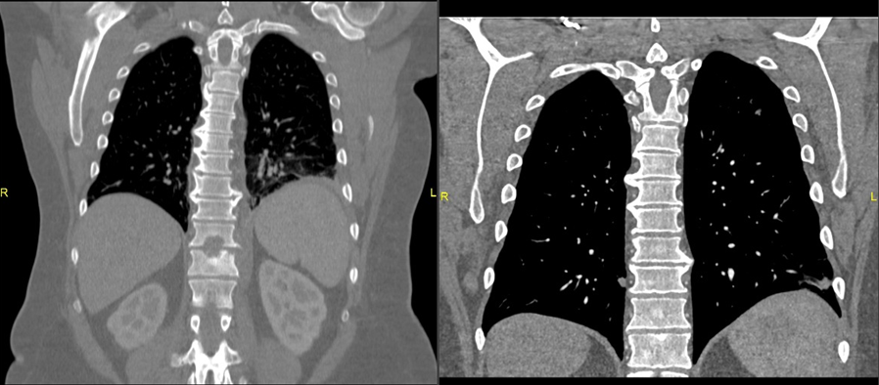
TC toracoabdominal con contraste iv →

Slide 4
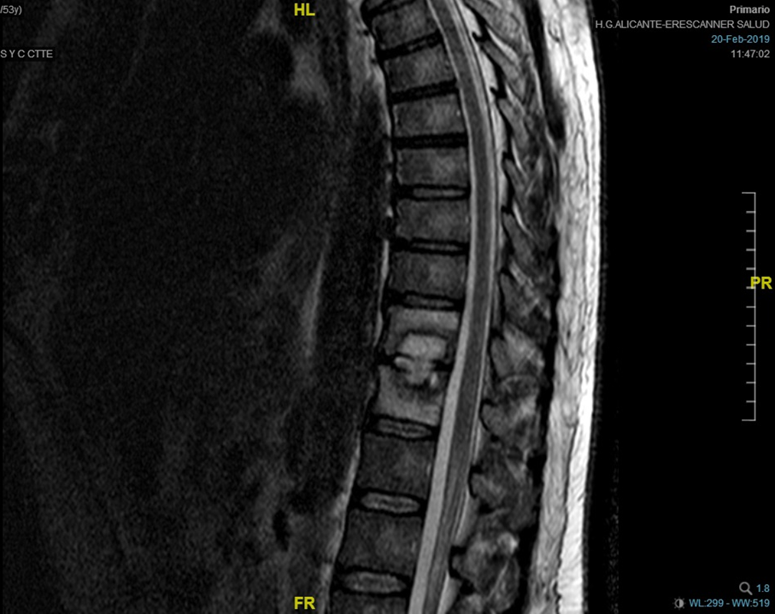
RMN
de
columna →

Slide 5
Dx: ESPONDILODISCITIS D11-D12
TC → Leve disminución del espacio discal D11-D12 con afectación de ambos platillos vertebrales donde se identifica una lesión lítica, de bordes esclerosos aunque sin colapso de los mismos. Asocia afectación de la vertiente izquierda del cuerpo vertebral de D12 con aumento de partes blandas paravertebrales izquierdas. No se identifican colecciones.
RMN → Marcada alteración de la intensidad de señal en cuerpos vertebrales con grandes herniaciones de Schmörl, apreciándose importante captación de contraste tanto a nivel del centro del disco como en los platillos adyacentes, hallazgos sugestivos de espondilodiscitis. Los cambios inflamatorios se extienden a la región paravertebral izquierda, con captación de contraste en las partes blandas.

